Slide 1
Snowden, die NSA und die EU
Inhalt:
Steckbrief Snowden
Lebenslauf
Enthüllungen Snowdens
Kommentare von der Bundesregierung und von der Bevölkerung
Rechtfertigung der USA

Slide 2
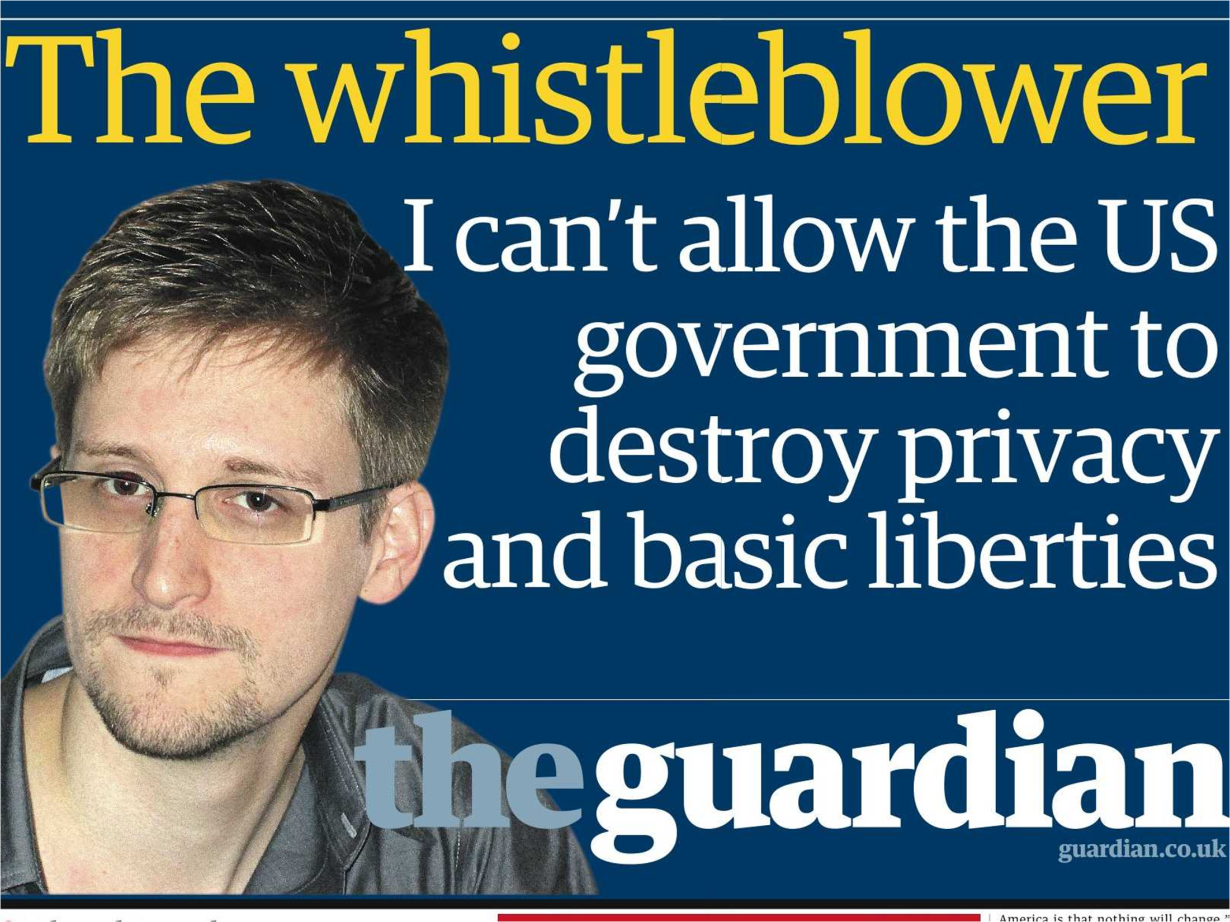

Slide 3
Steckbrief
Name: Edward Joseph Snowden
Geburtstag/-ort: 21. Juni 1983 in Elizabeth City, North Carolina
Familie:
Mutter: Name unbekannt (leitende Angestellte des United States District Court)
Vater: Lon Snowden (ehemaliger Beamter der US-Küstenwache) (seit 2002 getrennt)
Schwester: Jessica Snowden
Freundin: Lindsay Mills

Slide 4
Lebenslauf
21. Juni 1983 in Elizabeth City, North Carolina geboren
Beschäftigte sich mit Hacken
Nahm am Studium der Informatik teil, brach dieses jedoch zweimal ab und vollendete es nie
„Große Menschen brauchen keinen Abschluss, sie hinterlassen leise ihre Spuren in der Geschichte.“ ,sagte er zu seinem abgebrochenen Studium
Meldete sich freiwillig zum Kriegseinsatz, wurde jedoch nicht in den Irak geschickt
Danach begann er dann eine Ausbildung bei den US Special Forces, die er jedoch wegen eines Beinbruchs während dem Training abbrechen musste
Trotzdem hatte er eine Sicherheitsfreigabe und eine Unfähigkeitsbescheinigung für den Militärdienst, dies führt meistens zu einer Karriere bei der CIA

Slide 5
2005 trat er dann der CIA bei und hatte von da an Zugang zu geheimen und relevanten Materialien
Diesen Zugang behielt er auch, als er zu einem privaten Subunternehmen der NSA wechselte
Jedoch blieb er die ganze Zeit ein Hacker-> er hatte sich bei der Seite Black Hats einen Namen gemacht. Diese Seite ist ein synonym für alle Hacker, die Computersysteme hacken und ihre Informationen bezüglich der IT-Sicherheitslücke an die Unternehmen verkaufen. Dadurch fand er auch seinen Weg zum privaten Subunternehmen Booz Allen Hamilton
Dort schaffte er dann auch, was niemand für möglich hielt. Er kopierte alle Daten der NSA auf die er Zugriff hatte und parkte sie auf öffentlichen Servern, auf die er unentdeckt von überall Zugriff haben kann

Slide 6
Enthüllungen Snowdens
5./6. Juni 2013: Nach Zeitungsberichten in den USA und Großbritannien zapft die US-Regierung die Rechner von Internet-Firmen an, um sich Zugang zu Videos, Fotos, E-Mails und Kontaktdaten zu verschaffen. Das geheime Programm mit dem Code-Namen "Prism" wurde demnach 2007 ins Leben gerufen.
7. Juni: Davon profitiert hat nach Informationen des "Guardian" auch der britische Geheimdienst GCHQ. US-Präsident Barack Obama verteidigt "Prism" als Mittel im Kampf gegen den Terror.
9. Juni: Hinter den Enthüllungen steckt der IT-SpezialistEdward Snowden, der zuletzt für den US-Abhördienst NSA gearbeitet hatte. Der britische "Guardian" veröffentlicht ein Interview mit Snowden, der rund drei Wochen zuvor mit geheimen Dokumenten von Hawaii nach Hongkong geflohen war und nun auf Asyl hofft.

Slide 7
16. Juni: Kurz vor Beginn des G8-Gipfels in Nordirland sorgen weitere Berichte für Aufsehen: Unter Berufung auf Snowden schreibt der "Guardian", britische Geheimdienstler hätten 2009 die Teilnehmer des G20-Gipfeltreffens in London ausgespäht.
21. Juni: Unter Berufung auf Gerichte heißt es in US-Medien, die USA hätten Anklage gegen Snowden wegen Spionage und Diebstahls erhoben. Der "Guardian" berichtet, der britische GCHQ überwache Telefone und Internet weltweit in ungeahntem Ausmaß. Datenschützer sind empört.
23. Juni: Nach Zeitungsberichten ist Snowden von Hongkong nach Moskau weitergereist. Er wolle von dort aus nach Südamerika. Ecuadors Außenminister teilt mit, Snowden habe dort einen Asylantrag gestellt. Rechtsberater von Wikileaks unterstützten Snowden auf der Flucht, teilt die Enthüllungsplattform mit.

Slide 8
25. Juni: Russlands Präsident Wladimir Putin bestätigt, dass Snowden als Transitpassagier seit Tagen auf einem Moskauer Flughafen ist. Eine Auslieferung drohe ihm nicht.
26. Juni: Der 30-Jährige hat nach der Annullierung seiner Dokumente durch die USA keinen gültigen Pass mehr, wie der Airport mitteilt. Die USA fordern erneut, Snowden auszuliefern.
27. Juni: Mitglieder des US-Kongresses drohen Ecuador mit wirtschaftlichen Konsequenzen, sollte Snowdens Asylantrag bewilligt werden. Ecuador verzichtet daraufhin auf Zollvergünstigungen in den USA. Nach Meldungen in Moskau wartet Russland auf einen offiziellen Auslieferungsantrag der USA.
29./30. Juni: US-Geheimdienstler spähen nach Informationen des Nachrichtenmagazins "Der Spiegel" auch die Europäische Union aus. Die diplomatischen Vertretungen der EU in Washington und bei den UN in New York seien mit Wanzen versehen worden, berichtet das Blatt unter Berufung auf Geheimdokumente in Snowdens Besitz. Darin würden die Europäer als "Angriffsziel" benannt. In Deutschland sei der US-Abhördienst NSA besonders aktiv. Politiker sind empört.

Slide 9
1. Juli: Snowden hat politisches Asyl in Russland beantragt, wie das Außenministerium in Moskau mitteilt. Putin stellt aber Bedingungen: Snowden dürfe den USA mit seinen Enthüllungen nicht länger schaden. Die Bundesregierung und andere EU-Regierungen fordern die USA auf, die Spionagevorwürfe umgehend aufzuklären.
2. Juli: Snowden habe seinen Antrag auf Asyl in Russland zurückgezogen, heißt es aus dem Kreml. Grund seien die von Putin genannten Bedingungen. Nach Angaben von Wikileaks sucht Snowden in rund 20 Ländern Asyl - darunter Deutschland.
7. Juli: Auch die deutschen Behörden werden nun von Snowden belastet. Demnach ist die Zusammenarbeit zwischen NSA und Bundesnachrichtendienst (BND) intensiver als bislang bekannt.

Slide 10
14. Juli: Snowden, der sich noch immer im Transitbereich des Moskauer Flughafens aufhält, plant laut Glenn Greenwald noch weitere Enthüllungen. "Snowden hat ausreichend Informationen, um in einer Minute mehr Schaden anzurichten, als irgendjemand es in der Geschichte der USA getan hat", so der Journalist, der in der britischen Zeitung "The Guardian" die ersten Enthüllungen veröffentlicht hatte.
15. Juli: Laut "Bild"-Zeitung soll der BND seit Jahren von der NSA-Datenerfassung gewusst und bei Gefahr darauf zugegriffen haben. Kurz darauf wird bekannt, dass ein weiteres "Prism"-Programm im Kommandobereich der Bundeswehr in Afghanistan zur Überwachung von Terrorverdächtigen eingesetzt worden sein.
20. Juli: Einem "Spiegel"-Bericht zufolge setzen BND und Verfassungsschutz ein NSA-Spionagewerkzeug namens "XKeyscore" auch in Deutschland ein. Das Programm erfasse Datensätze, etwa Verbindungsdaten aus dem Internet, auf das auch die NSA Zugriff habe, so das Blatt.

Slide 11
Kommentare der Bundesregierung
„Das transatlantische Bündnis bleibt für uns Deutsche von überragender Bedeutung", sagte Regierungssprecher Steffen Seibert am Montag in Berlin. Merkel lehnt ein Asyl für Snowden in Deutschland strikt ab, eine Befragung von Snowden in Russland wäre das höchste der Gefühle
Die Bundeskanzlerin sehe sich dem Schutz der Daten und der Privatsphäre der Bürger vor unerlaubten Zugriffen verpflichtet. „Bei alledem geht es aber auch immer um unsere Sicherheits- und unsere Bündnisinteressen."

Slide 12
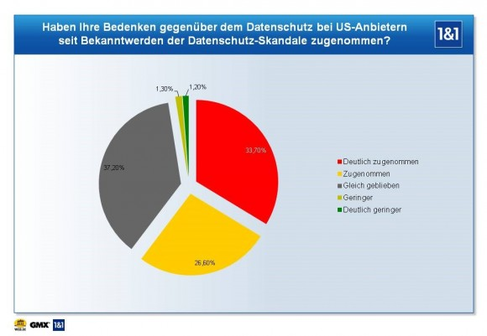
Kommentare und Umfragen der Bevölkerung
Über 60 Prozent der Deutschen sagen, dass ihre Bedenken gegenüber US-Providern seit Bekanntwerden der Snowden-Enthüllungen größer geworden sind. Das hat auch Auswirkungen auf den Einkauf von IT-Verantwortlichen. „IT made in Germany“ könnte zu einer Marke „mit internationaler Strahlkraft“ werden.

Slide 13
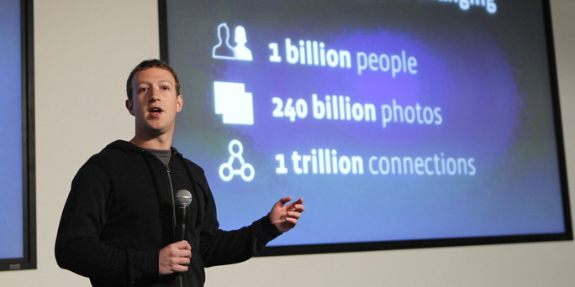
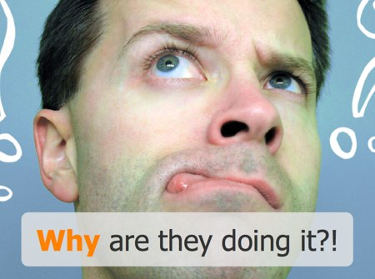
Rechtfertigung der USA
Amazon, AOL, Apple, Broadcom, Computer Associates, Cisco, Dell, Dropbox, Ebay, Facebook, Google, Hewlett Packard, IBM, Intel, Juniper Networks, Kodak, Linkedin, McAfee, Microsoft, NCR, Oracle, Paypal, Qualcomm, Rockwell Automation, RSA, Salesforce, Skype, SAS, Symantic, Tibco, Twitter, Unify, Verizon, Western Digital, Xerox , Yahoo und Zyxel haben ein Problem: Sie sind US-Amerikanischen Ursprungs. Dadurch könnten sie unter den Paragraphen 1881a des „Foreign Intelligence Surveillance Act of 1978 Amendments Act of 2008” (FISA Amendments Act, FISAAA) fallen.
Dieses Ermächtigungsgesetz erlaubt die Überwachung von Amerikanern, die sich außerhalb der USA aufhalten. Caspar Bowden, früher Datenschützer bei Microsoft, erklärte die Voraussetzungen bereits Monate bevor Edward Snowden die Geheimdienstaffäre ins Rollen brachte: Jeder der außerhalb der Vereinigten Staaten seine Daten den Wolken von Amazon, Apple, Microsoft oder Google anvertraue – einschließlich derer, die ihre Infrastruktur auslagern, um Kosten zu sparen -, liefe Gefahr, von der US-Regierung ausgespäht zu werden.

Slide 14
Quellen
http://www.zeit.de/2013/27/edward-snowden-leben (Stand:06.03.2014,Veröffentlichung:26.06.2013)
http://static3.businessinsider.com/image/51b5989769bedd6146000025/what-do-you-think-of-national-security-leaker-edward-snowden-poll.jpg (Stand:06.03.2014)
http://www.welt.de/newsticker/bloomberg/article117028715/Informant-Snowden-war-schuechterner-Teenie-und-Computer-Liebhaber.html (Stand:06.03.2014,Veröffentlichung:11.06.2013)
http://www.t-online.de/nachrichten/specials/id_64302580/chronologie-die-enthuellungen-von-edward-snowden.html ( Stand:06.03.2014,Veröffentlichung:01.08.2013)
http://www.zdnet.de/88185391/snowden-effekt/ (Stand:06.03.2014,Veröffentlichung:05.03.2014)

Slide 15

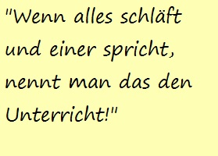
Noch Fragen?

